Slide 1


Лизинг.
Новый формат

Slide 2
МЧД и сервис публикации ЕФРСФДЮЛ
На текущий момент и в ближайшей перспективе сервис размещения сведений в ЕФРСФДЮЛ будет работать только с сертификатом юридического лица (обязательно наличие ОГРН в сертификате).
Для получения ЭП вы можете обратиться в один из аккредитованных удостоверяющих центров, перечень которых размещен в разделе «Помощь» на сайте https://fedresurs.ru/help.
Кроме того, вы можете обратиться в Удостоверяющий центр ФНС России, который выдает квалифицированные сертификаты для юридических лиц (лицо, которое действует от лица компании без доверенности) на безвозмездной основе.

Slide 3
Лизинг. Новые форматы
В сообщении об изменении договора финансовой аренды (лизинга) добавлены новые блоки по предметам лизинга:
●Предметы лизинга с изменениями (<ChangedSubjects>)
●Предметы лизинга, прекращенные в рамках договора (<CancelledSubjects>)
●Новые предметы лизинга, добавленные в договор (<NewSubjects>)
В сообщении о прекращении договора финансовой аренды (лизинга) добавлен блок по предметам лизинга (<Subjects>). При поиске на открытой части и в системах ФНП будет отображаться сообщение о прекращении (в случае, если оно опубликовано и не скрыто)
Во всех сообщениях цепочки изменилась структура участников сообщения

Slide 4
Доработки: предметы лизинга
Для упрощения процесса перехода от старого формата к новому можно воспользоваться следующими сопоставлениями, которые заложены в правила валидации сервисов системы. В таблице указаны только элементы, которые были изменены в новом формате
Старый формат | Новый формат | Примечание
<FinancialLeaseSubject> | <Subject>
<SubjectId> | <Identifier> | Идентификатор имущества
<ClassifierCode> | <Classifier>/ <Code> | Код классификатора имущества
<ClassifierName> | <Classifier>/ <Description> | Описание классификатора имущества

Slide 5
Доработки: участники
Старый формат | Новый формат
<LessorsCompanies> | <Lessors>/<MessageParticipant xsi:type="MessageCompanyWithGuid">
<LesseesCompanies> | <Lessees>/<MessageParticipant xsi:type="MessageCompanyWithGuid">
<LessorsIndividualEntrepreneurs> | <Lessors>/<MessageParticipant xsi:type="MessageIndividualEntrepreneurWithGuid">
<LesseesIndividualEntrepreneurs> | <Lessees>/<MessageParticipant xsi:type="MessageIndividualEntrepreneurWithGuid">
<LessorsPersons> | <Lessors>/<MessageParticipant xsi:type="MessagePersonWithGuid">
<LesseesPersons /> | <Lessees>/<MessageParticipant xsi:type="MessagePersonWithGuid">
<LessorsNonResidentCompanies> | <Lessors>/<MessageParticipant xsi:type="MessageNonResidentCompanyWithGuid">
<LesseesNonResidentCompanies> | <Lessees>/<MessageParticipant xsi:type="MessageNonResidentCompanyWithGuid">

Slide 6
Тестирование: документация и тестовый контур
В рамках модернизации сообщений лизинга в Федресурсе для подготовки к переходу на новые форматы:
13 июня 2023 года направлены спецификации по веб-сервису размещения сведений и по загрузке из XML.
28 июня 2023 года предоставлен выделенный демо-контур для тестирования загрузки сведений посредством сервиса, XML и в ручном режиме через личный кабинет.
На 04 августа 2023 года на выделенном тестовом контуре с новыми форматами сообщений - пробовали создать сообщения 11 публикаторов, из них только 8 опубликовали сообщения.
После обновления будет доступна публикация сообщений только новых типов (возможность продолжения цепочек по старым открытым сообщениям учтена в сообщениях новых типов)

Slide 7
Вопросы от пользователей
Перестанет ли работать сервис приема публикаций в нынешнем формате?
Сервис публикации останется тем же, но старые типы сообщений будут исключены из него, то есть при появлении на продуктивном контуре новых типов сообщений.
Можно ли будет отправлять события, с учетом изменений в законе о финансовой аренде, которые вступят в силу 27.07, в старом сервисе
Изменений в структуре и логике публикации сообщений лизинга соответствии с изменениями в законе на текущий момент не планируется
На странице «Сообщения» не видна информация в правом столбце «Дополнительная информация»
На тестовом контуре по лизингам https://fr-demo-newleasing.interfax.ru часть сервисов не подключены, в том числе сервис, который обрабатывает дополнительные сведения (по лизингам номер и дату договора) после публикации сообщения.

Slide 8
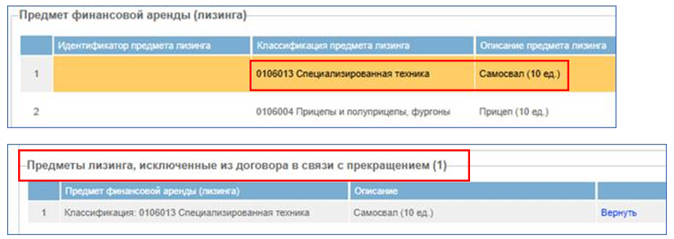
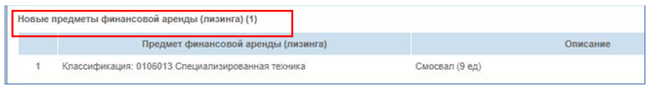
Вопросы от пользователей
Изменение количества предметов лизинга в сообщении “Изменение договора финансовой аренды (лизинга)”. Редактирование количества предметов лизинга, указанного в поле Описание
Количество предметов лизинга рассчитывается системой только по количеству строк (количеству элементов Subject в XML сообщения)
Для того, чтобы отредактировать/исключить один предмет лизинга из блока Предмет финансовой аренды (лизинга) необходимо вносить предметы лизинга по одному. Одна запись – один предмет лизинга. В противном случае при редактировании или исключении предмета лизинга из блока Предмет финансовой аренды (лизинга) необходимо добавить оставшиеся предметы лизинга в блок Новые предметы финансовой аренды (лизинга).

Slide 9
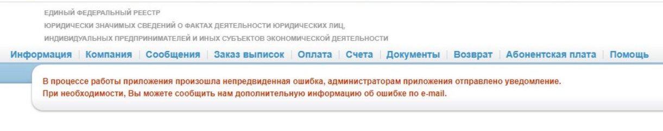
Заявки от пользователей
Ошибка открытия формы создания после загрузки из XML
ООО "Нефтепромлизинг" обнаружили проблему открытия формы редактирования сообщения после загрузки из XML.
Ошибка исправлена

Slide 10
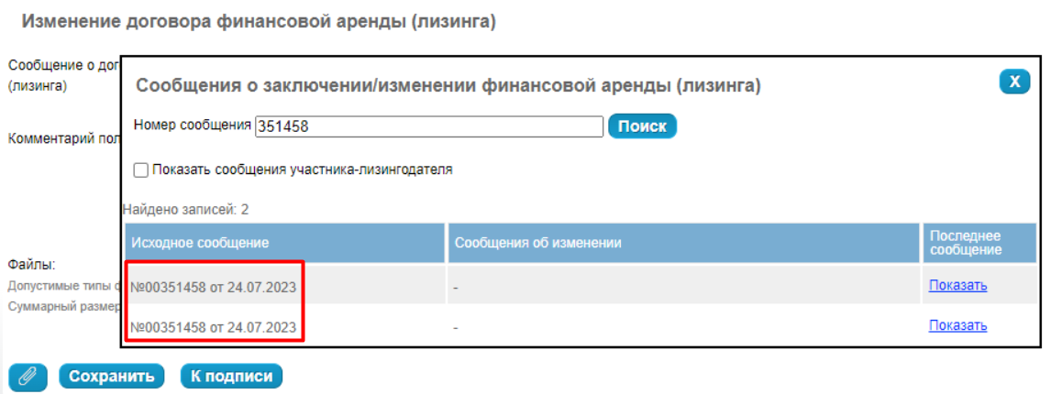
Заявки от пользователей
Дублирование сообщения при выборе Исходного сообщения при создании сообщения “Изменение договора финансовой аренды (лизинга)”
ООО "ПР-Лизинг" обнаружили проблему дублирования Исходного сообщения в форме создания сообщения об Изменении при выборе в поле Сообщения о договоре финансовой аренды (лизинга)
Дублирование строк исправлено

Slide 11
Обновление продуктивного контура
До 20 сентября 2023г. пользователи системы проводят тестирование загрузки и публикации новых типов сообщений
В конце сентября 2023г. Федресурс принимает решение о сроках обновления продуктивного контура системы.
После 15 августа 2023г. планируется актуализация спецификации сервиса получения сведений для подготовки пользователями систем в части получения опубликованных сведений в реестре

Slide 12
Спасибо!
fedr-leasing@interfax.ru

